Slide 1
Hrvatska i njeno okružje
Ustroj Hrvatske i građanska prava

Slide 2
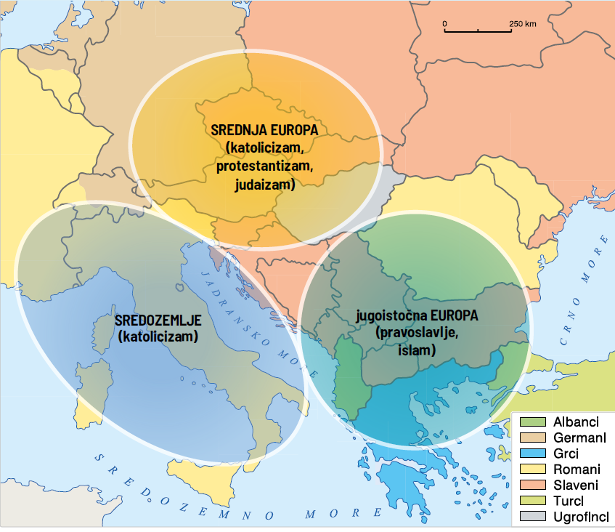
Povijesni utjecaji triju kulturno-civilizacijskih krugova
Kulturno-civilizacijski krug je područje sličnih osobitih kulturnih obilježja
→ jezično prožimanje, religijska struktura, sličnosti u običajima i kulturnoj baštini.

Slide 3
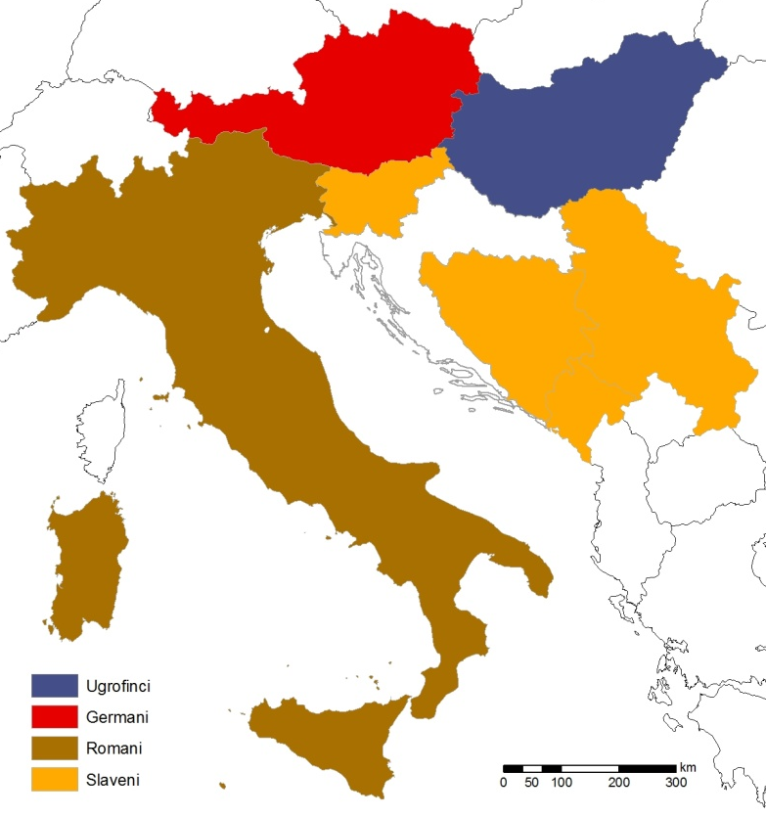
Koji su narodi i jezici imali utjecaj na prostor i stanovništvo Hrvatske?
Odakle potječu sljedeće riječi?
Barjak
Benzin
Beštek
Bluza
Budala
Cigla
Čarapa
Čekić
Dućan
Kordun
Kumpanija
Lancun
Pizza
Škoj
Špajza
Štrudl
Romanizmi
Germanizni
Turcizmi
Notes:
https://www.srednja.hr/svastara/ove-rijeci-koristite-svakodnevno-a-ne-znate-da-su-stranog-podrijetla/

Slide 4
Sredozemni kulturno-civilizacijski krug
Uske kamene ulice
Crkva sv. Stošije u Zadru
Katolicizam, utjecaj talijanskog jezika i kulture
Notes:
https://geografija.hr/sto-je-to-sredozemlje-ili-mediteran/

Slide 5
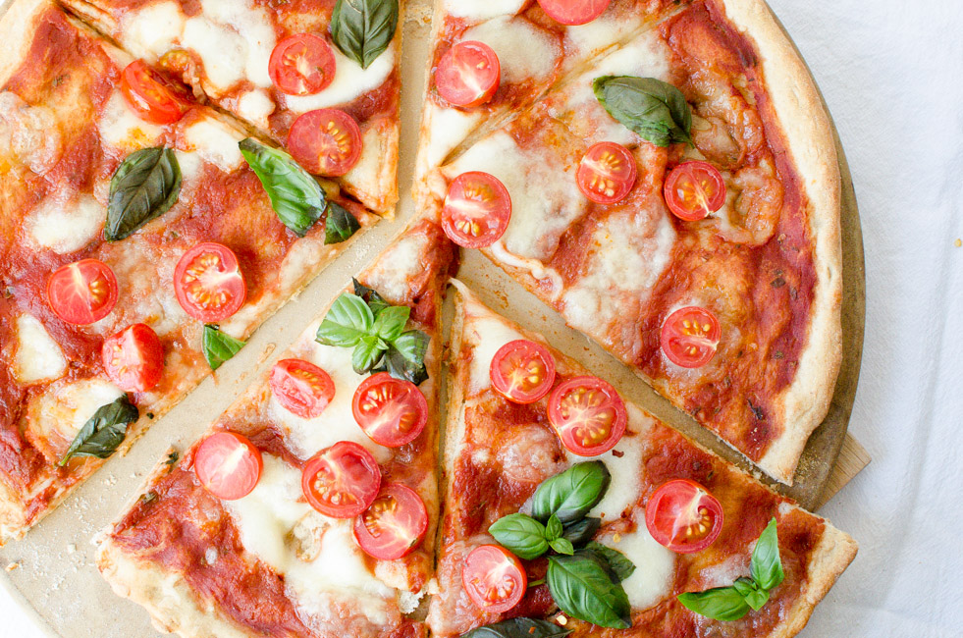
Sredozemni kulturno-civilizacijski krug
Kordun
Kumpanija
Lancun
Pizza
Škoj
Katolicizam, utjecaj talijanskog jezika i kulture
Notes:
https://hr.wikipedia.org/wiki/Talijanska_kuhinja

Slide 6
Srednjoeuropski kulturno-civilizacijski krug
Dvorac Eltz u Vukovaru
Lenucijeva potkova u Zagrebu
Katolicizam, protestantizam, judaizam, jezični i kulturni utjecaji srednjoeuropskih naroda
Notes:
https://croatia.hr/hr-HR/dozivljaji/kultura-i-bastina

Slide 7
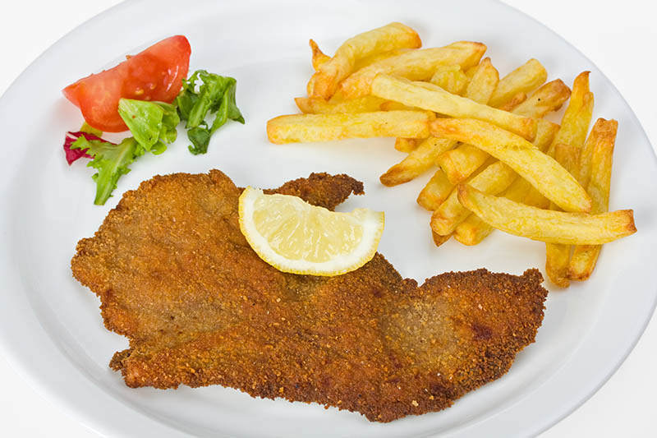
Srednjoeuropski kulturno-civilizacijski krug
Beštek
Bluza
Cigla
Špajza
Štrudl
Katolicizam, protestantizam, judaizam, jezični i kulturni utjecaji srednjoeuropskih naroda
Notes:
https://www.infozagreb.hr/lifestyle/gastronomija/zagrebacka-kuhinja

Slide 8
Jugoistočnoeuropski kulturno-civilizacijski krug
Pravoslavna crkva u Smiljanu
Džamija u Zagrebu
Pravoslavlje i islam, te jezični i kulturni utjecaj naroda jugoistočne Europe, posebno susjednih južnoslavenskih naroda.

Slide 9
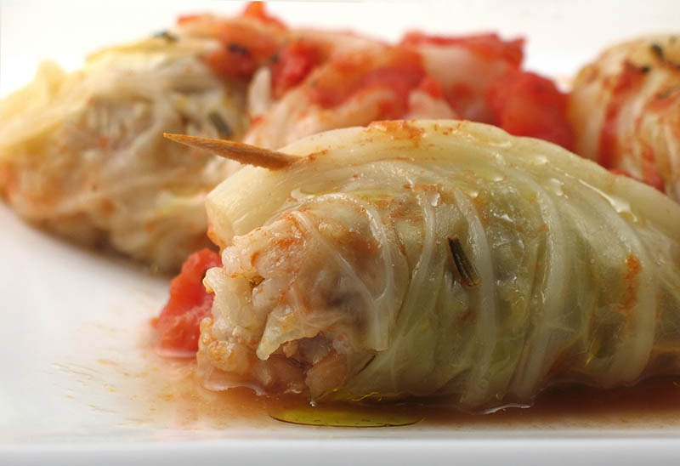
Jugoistočnoeuropski kulturno-civilizacijski krug
Barjak
Benzin
Budala
Čarapa
Čekić
Dućan
Pravoslavlje i islam, te jezični i kulturni utjecaj naroda jugoistočne Europe, posebno susjednih južnoslavenskih naroda.
Notes:
https://www.enciklopedija.hr/natuknica.aspx?ID=62738

Slide 10
Samostalnost i međunarodno priznanje
25. lipnja 1991. Hrvatski sabor donio odluku o uspostavi suverene i samostalne Republike Hrvatske – Hrvatska je utemeljena kao samostalna i neovisna država → Dan neovisnosti
8. listopada 1991. završen postupak stjecanja neovisnosti odlukom Hrvatskog sabora o prekidu svih državnih i pravnih veza s bivšom državom Jugoslavijom → Dan Hrvatskog sabora
30. svibnja 1990. Konstituiran prvi višestranački Sabor Republike Hrvatske → Dan državnosti
Proglašenje Ustava Republike Hrvatske
Notes:
https://hr.wikipedia.org/wiki/Dan_dr%C5%BEavnosti_(Hrvatska)

Slide 11
Samostalnost i međunarodno priznanje
15. siječnja 1992. – Dan međunarodnog priznanja Hrvatske
22. svibnja 1992. – Hrvatska primljena u Ujedinjene narode (UN)
1. srpnja 2013. – Hrvatska postaje punopravna članica EU
Notes:
https://magazin.hrt.hr/481882/15-sijecnja-1992-priznata-republika-hrvatska

Slide 12
Ponavljanje – povežite nazive kulturno-civilizacijskih krugova s njihovim utjecajem.
C
Sredozemni
Srednjoeuropski
Jugoistočnoeuropski
Pravoslavlje i islam, te jezični i kulturni utjecaj naroda jugoistočne Europe, posebno susjednih južnoslavenskih naroda.
Katolicizam, utjecaj talijanskog jezika i kulture
Katolicizam, protestantizam, judaizam, jezični i kulturni utjecaji srednjoeuropskih naroda
A
B

Slide 13
Povežite hrvatske praznike i spomendane s datumima.
Hrvatska primljena u Ujedinjene narode (UN)
Dan Hrvatskog Sabora
Dan neovisnosti
Dan međunarodnog priznanja Hrvatske
Hrvatska postaje punopravna članica EU
Dan državnosti
E
15. siječnja 1992.
25. lipnja 1991.
1. srpnja 2013.
8. listopada 1991.
22. svibnja 1992.
30. svibnja 1990.
D
B
A
C
F

Slide 14

Hvala na pažnji!

